Slide 1
Kestävä rukous
Rukouksen toistaminen

Slide 2
”Olkaa rukouksessa kestäviä ja siinä kiittäen valvokaa.” Kol. 4:2
”Jeesus opetti, että heidän tuli aina rukoilla eikä väsyä” Luuk. 18:1
Kestävään rukoukseen kuuluu:
Pyynnön toistaminen
Vastauksen odottaminen
Usein kysymys on pitkäaikaisesta esirukouksesta, mutta myös rukouksesta omien asioiden puolesta.

Slide 3
Rukouksen toistamiseen liittyviä kysymyksiä
Onko meidän suostuteltava Jumalaa?
Luuk 11:5-8: Jos jollakin teistä on ystävä ja hän menee hänen luoksensa yösydännä ja sanoo: ’Lainaa minulle kolme leipää, sillä eräs ystäväni on matkallaan tullut minun luokseni, eikä minulla ole, mitä panna hänen eteensä'; ja toinen sisältä vastaa ja sanoo: 'Älä minua vaivaa; ovi on jo suljettu, ja lapseni ovat minun kanssani vuoteessa; en minä voi nousta antamaan sinulle' - minä sanon teille: vaikka hän ei nousekaan antamaan hänelle sen tähden, että hän on hänen ystävänsä, nousee hän kuitenkin sen tähden, että toinen ei hellitä, ja antaa hänelle niin paljon, kuin hän tarvitsee. Niinpä minäkin sanon teille: anokaa, niin teille annetaan; etsikää, niin te löydätte; kolkuttakaa, niin teille avataan.

Slide 4
Rukouksen toistamiseen liittyviä kysymyksiä
Onko meidän suostuteltava Jumalaa?
Ei! Meidän ei ole sinniteltävä ja taisteltava Jumalaa vastaan vaan oltava kestäviä pyytämisessä niin kuin leipää pyytävä ystävä.
Ei! Mehän pyydämme, että Hänen oma tahtonsa tapahtuisi!

Slide 5
Rukouksen toistamiseen liittyviä kysymyksiä
Ansaitsemmeko lopulta rukousvastauksen kovalla työllämme?
Ei! Jumala antaa kaiken armosta.
Rukousvastaukseen voidaan tarvita vaivaa, mutta vastaus ei silti tule palkkiona tästä vaivasta.

Slide 6
Rukouksen toistamiseen liittyviä kysymyksiä
Onko meidän odotettava jotakin Jumalan "lopullista päätöstä"?
- Ei!
Jumalalla on oma suunnitelmansa eikä Hän tarvitse miettimisaikaa.

Slide 7
Rukouksen toistamiseen liittyviä kysymyksiä
Käyttääkö Jumala odotusaikaa opettaakseen meitä ja muokatakseen luonnettamme?
JOSKUS – mutta silloin riittäisi yksi rukous. Rukoilisimme kerran ja jäisimme odottamaan luonteemme jalostumista.

Slide 8
Rukouksen toistamiseen liittyviä kysymyksiä
Johtuuko vastauksen viipyminen siitä, että Jumalalla on sille oma, paras aikansa?
JOSKUS – mutta silloinkin riittäisi yksi rukous. Rukoilisimme kerran ja jäisimme odottamaan Jumalan aikaa.

Slide 9
Rukouksen toistamiseen liittyviä kysymyksiä
Onko rukouksen toistaminen epäuskoa?
Joskus – silloin, kun Jumala antaa jo yhden rukouksen perusteella riittävän varmuuden vastauksesta.
Tätä emme kuitenkaan koe kovin usein.

Slide 10
Mikä on rukouksen toistamisen ja tyhjän hokemisen ero?
Onko rukouksen toistaminen tyhjän hokemista?
Jeesus varoitti:
”Kun rukoilette, niin älkää tyhjiä hokeko niin kuin pakanat, jotka luulevat, että heitä heidän monisanaisuutensa tähden kuullaan.” Matt. 6:7

Slide 11
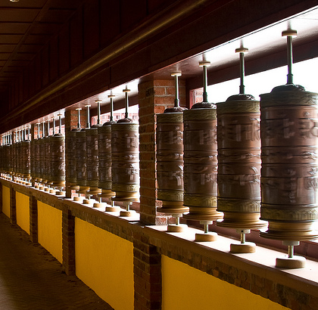
Mikä on rukouksen toistamisen ja tyhjän hokemisen ero?
”Buddhalainen rukousmyllyjen talo valmistui Britanniaan v. 2007. Jokaisessa myllyssä on miljoonia rukouksia. Niiden energia ja siunaukset aktivoidaan ja lähetetään maailmalle, kun moottorit pyörittävät myllyjä yötä päivää. Ihmiset voivat lisätä vauhtia kahvoista pyörittämällä. Samalla he saavat ansion, joka kertyy rukoilemalla miljoonin rukouksin kaikkien olentojen ja planeettamme puolesta.”
Rukousmyllyt

Slide 12
Mikä on rukouksen toistamisen ja tyhjän hokemisen ero?
Jeesuksen seuraaja keskustelee rukouksessa persoonallisen Jumalan kanssa eikä usko, että rukouksessa itsessään on jotain mekaanista voimaa tai sillä voi ansaita ”suorituspisteitä”.

Slide 13
Tärkein syy siihen, miksi samaa asiaa on rukoiltava useita kertoja:
Eri asioita varten tarvitaan eri rukousmäärä, joka kertyy kestävässä, toistuvassa rukouksessa.

Slide 14
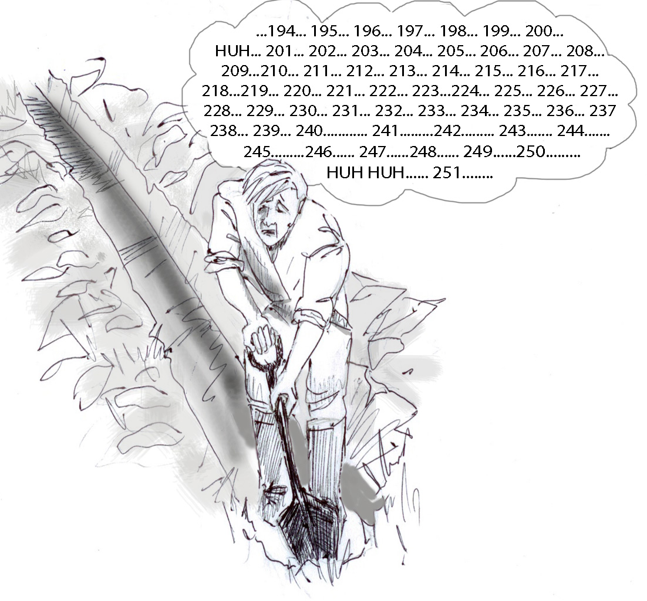
Rukous on projekti: tehtävä, jota varten tarvitaan tietty aika ja tiettyä toimintaa
Ojankaivuuseen sisältyy varmuus lopputuloksesta, mutta tarvitaan silti tietty aika ja toiminnan toistoa, ennen kuin vesi pääsee virtaamaan paikasta toiseen.

Slide 15
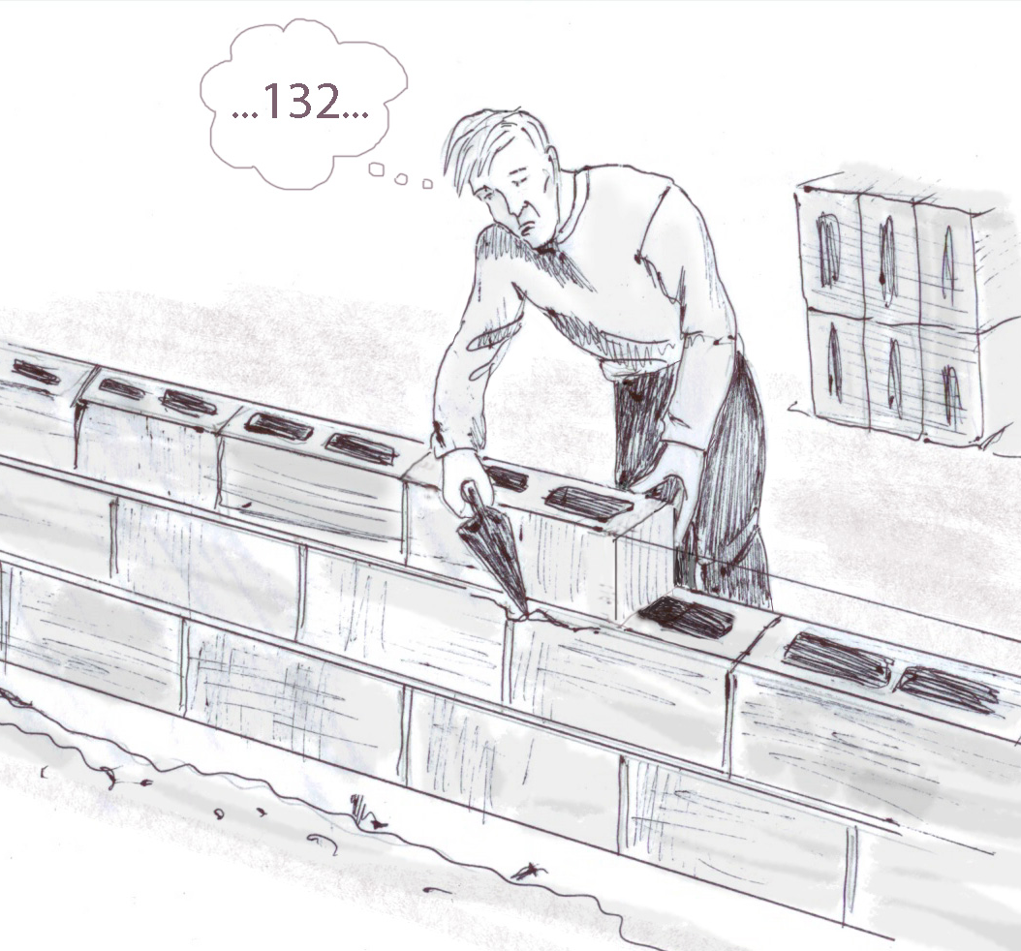
Rukousaiheen ja rukousvastauksen välillä on rukoustyö.
Rakennus-piirustusten ja valmiin rakennuksen välillä on rakennustyö.

Slide 16
Raamattu kehottaa toistuvaan rukoukseen:
Elia rukoili Karmelilla sadetta 7 jaksossa
Daniel rukoili 21 päivää Jumalan ilmestymistä
Jeesus rukoili tuskissaan Getsemanessa 3 kertaa

Slide 17
Paavali ja tiimi rukoilivat samoja rukouksia samojen ihmisten ja seurakuntien puolesta lakkaamatta.
Kol. 1:9 Sentähden emme mekään, siitä päivästä alkaen, jona sen kuulimme, ole lakanneet teidän edestänne rukoilemasta ja anomasta, että tulisitte täyteen hänen tahtonsa tuntemista kaikessa hengellisessä viisaudessa ja ymmärtämisessä
Kol. 4:12 Epafras -- aina taistelee rukouksissaan teidän puolestanne, että te pysyisitte täydellisinä ja täysin vahvoina kaikessa, mikä on Jumalan tahto.
2.Tim. 1:3 minä lakkaamatta muistan sinua rukouksissani öin ja päivin

Slide 18
Raamattu kehottaa toistuvaan rukoukseen:
Ei ole epäkunnioittavaa esittää
Jumalalle sama asia toistuvasti.
Keskustelemme Taivaallisen Isämme kanssa.
Jumala on itse säätänyt näin.

Slide 19
Raamattu kehottaa hellittämättö-mään, toistuvaan rukoukseen
Luuk. 18:1: Vertaus leskivaimosta ja tuomarista
"Eräässä kaupungissa oli tuomari, joka ei pelännyt Jumalaa eikä piitannut ihmisistä. Samassa kaupungissa eli myös leskivaimo, joka tavan takaa tuli tuomarin luo pyytämään: 'Ratkaise jo asiani, tuomitse riitapuoleni.'
Pitkään aikaan tuomari ei suostunut. Sitten hän kuitenkin ajatteli:

Slide 20
'Kaukana siitä, että pelkäisin Jumalaa tai piittaisin ihmisistä, mutta tästä leskestä on minulle vaivaa. minä autan häntä saamaan oikeuden, muutan hän ennen pitkää repii minulta silmät päästä´
Herra sanoi: "Huomatkaa: noin ajatteli väärämielinen tuomari. Tottahan sitten Jumala hankkii oikeuden valituilleen, jotka päivin ja öin huutavat häntä avuksi. Hänkö viivyttäisi apuaan? Minä sanon teille: hän hankkii heille oikeuden viipymättä. "

Slide 21
Vertauksen opetus:
Jumala ei ole kuin tuo tuomari,
vaan meidän on oltava kuin tuo leskivaimo!
Vaimo ei antanut periksi,
ennen kuin sai vastauksen!

Slide 22
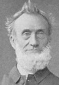
Raamattu kehottaa kärsivälliseen, toistuvaan rukoukseen
George Müller (1805-1898) rukoili
vuosikymmeniä ystäviensä uskoontuloa:
”Ei riitä, että alamme rukoilla
tai että rukoilemme oikein.
Ei riitä, että jatkamme rukousta
jonkin aikaa.
Meidän on jatkettava ja odotettava kärsivällisesti ja uskoen, kunnes rukousvastaus tulee."

Slide 23
Müllerin elämänkerrasta:
Müller rukoili viiden ei-uskovan ystävänsä puolesta. Viiden vuoden kuluttua ensimmäinen tuli uskoon. 10 vuotta myöhemmin vielä kaksi tuli uskoon.
Kerran Müller sanoi: "Olen rukoillut kahden miehen puolesta nimeltä mainiten 35 vuotta; maalla ja merellä, sairaana ja terveenä olen muistanut heitä nimeltä Jumalan edessä... Ja tulen jatkamaan päivittäistä esirukousta heidän puolestaan, kunnes he tulevat uskoon, tai kunnes kuolen." Kun Müller oli rukoillut 35 vuotta, neljäs tuli uskoon. Kun hän oli rukoillut lähes 52 vuotta, viideskin tuli uskoon, mutta se tapahtui juuri hänen kuolemansa jälkeen.

Slide 24
Älä luovuta!
Raamatun ja suurten rukoilijoiden
esimerkin valossa, kuinka kauan on jatkettava samaa rukousta?
VASTAUS:
Kunnes saat rukousvastauksen
tai
kunnes Jumala nostaa taakan sydämeltäsi.

